Slide 1


Medios de Comunicación
Introducción al ambiente virtual
Gabriel Reyes Peña
Juan Carlos Ruiz Villa
Larissa Rodriguez Santillan
Leonardo Vazquez Martinez
Universidad de Guadalajara, CUCS, departamento de Departamento de Disciplinas Filosóficas, Metodológicas e Instrumentales, Comunicación y Tecnologías de la Información, 24/08/2018

Slide 2
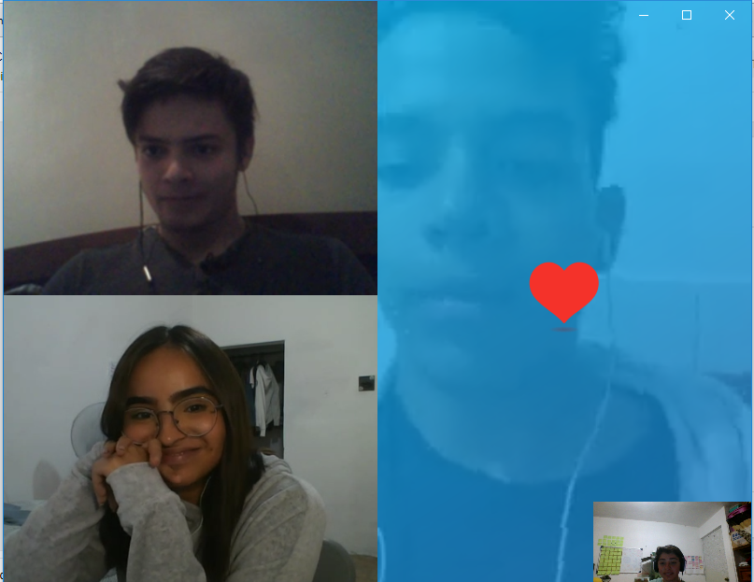

.
.
Nos vimos expuestos a fallas de audio, video y tuvimos algunos problemas intentando conectarnos, pero al final si pudimos crear la conferencia

Slide 3
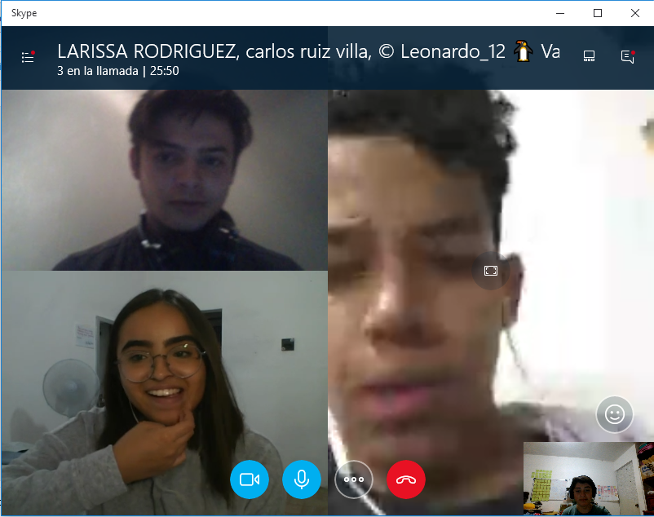

Slide 4
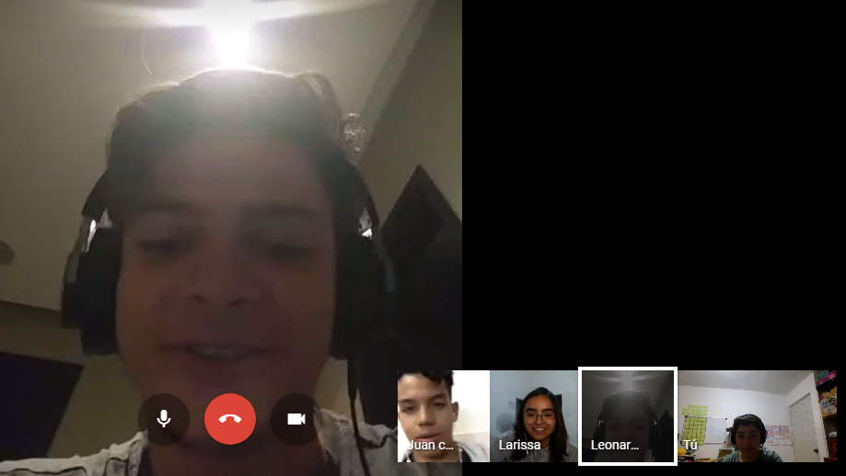

En Hangouts la conexión era más lenta que en skype y la imagen se congelaba, además que la imagen de vídeo no era en HD.

Slide 5
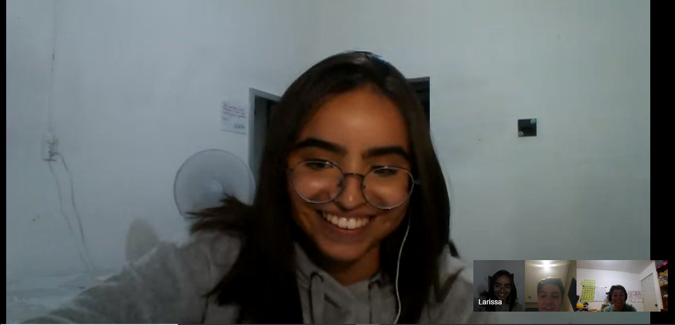

Slide 6
VENTAJAS | DESVENTAJAS | VENTAJAS | DESVENTAJAS
Emojis | Se pueden agregar usuarios no conocidos | Solo usuarios agregados al mail | No hay emojis
Alta Calidad de Video |  |  | Baja Calidad de Video
Interfaz global |  |  | Se congela la imagen de video

Slide 7
Conclusión
Después de haber comparado ambos chats de vídeo pudimos comprobar la efectividad de videollamada tanto dentro de SKYPE como de HANGOUTS, y encontramos mucho más rápido y efectivo el uso de Skype, además que había una mejor calidad de vídeo en Skype por lo que podíamos ver lo que cada individuo hacía en tiempo real sin que se congelara la imagen de vídeo. Dentro de Hangouts sucedió lo contrario por lo que determinamos un mejor uso en Skype para futuros trabajos en equipo.

